Slide 1

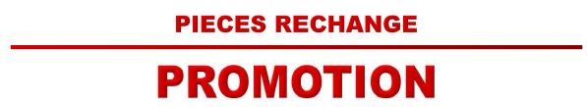
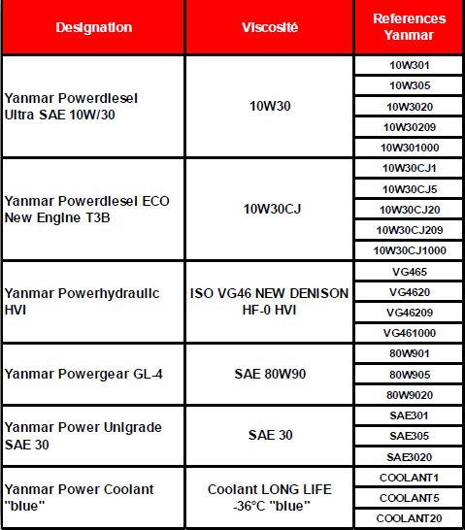
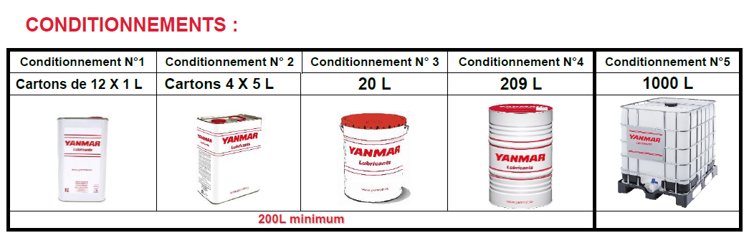


-10%
Du 01/04 au 30/04/2017
Lubrifiants
Yanmar powerdiesel
ultra SAE 10W30
Yanmar powerdiesel
Eco New engine T38
Yanmar powerdiesel hydr. HVI
Yanmar powergearGL-4
Yanmar power unigrade SAE30
Yanmar power coolan « blue »
CONDITIONS DE L’OFFRE :
Pour toute commande
Remise de 10% sur le tarif selon l’article concerné
Nous restons à votre disposition pour tout renseignement complémentaire
sur cette nouvelle offre. Adressez-vous à pieces@buloc.fr

